Slide 1
МУНИЦИПАЛЬНОЕ БЮДЖЕТНОЕ ОБЩЕОБРАЗОВАТЕЛЬНОЕ УЧРЕЖДЕНИЕ «СРЕДНЯЯ ШКОЛА №16 ГОРОДА ЕВПАТОРИИ РЕСПУБЛИКИ КРЫМ»
Декада сотрудничества учителей начальных классов и воспитателей МБДОУ «Детский сад №29 «Чебурашка»
Подготовила
заместитель директора по УВР
МБОУ «СШ №16»
Полищук
Татьяна Васильевна

Slide 2
На основании Договора о сотрудничестве №11 между МБОУ «СШ №16» и МБДОУ «Детский сад №29 «Чебурашка» от 31.08.2016г., в соответствии с планом работы по преемственности МБОУ «СШ №16» и МБДОУ «Детский сад №29 «Чебурашка», утверждённого приказом № 372/01-03 от 31.08.2016г., и с целью обеспечения преемственности между дошкольным и начальным общим образованием через координацию деятельности педагогического коллектива школы и детского сада, была проведена декада сотрудничества учителей начальной школы МБОУ «СШ №16» и воспитателей детского сада МБДОУ «Детский сад №29 «Чебурашка».
4 февраля 2017 года состоялся
День открытых дверей
для будущих первоклассников
и их родителей.

Slide 3
В рамках декады сотрудничества учителей начальных классов и воспитателей ДОУ в марте 2017 года были проведены Дни открытых дверей, в ходе которых посещены занятия в подготовительной группе и старших группах учителями начальных классов, выпускающими 4 классы и набирающими первоклассников.
Воспитатели старших и подготовительной групп посетили открытые уроки в четырёх первых классах (по математике, литературному чтению, русскому языку, окружающему миру). Также наши первоклассники приняли участие в спортивном празднике «Мы - будущие олимпийцы» на базе МБДОУ «ДС № 29 «Чебурашка». А воспитанники старшей группы показали свои литературные знания в игре «Поле чудес» при проведении литературной викторины в библиотеке нашей школы.
Проведены круглые столы по итогам взаимопосещений в рамках декады сотрудничества учителей начальных классов и воспитателей детского сада.
29 марта 2017 года
проведено родительское собрание
для родителей
выпускников старших групп:
«Скоро в школу!».

Slide 4
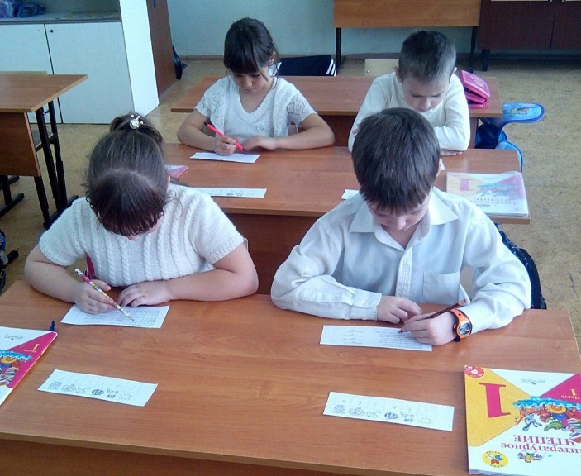
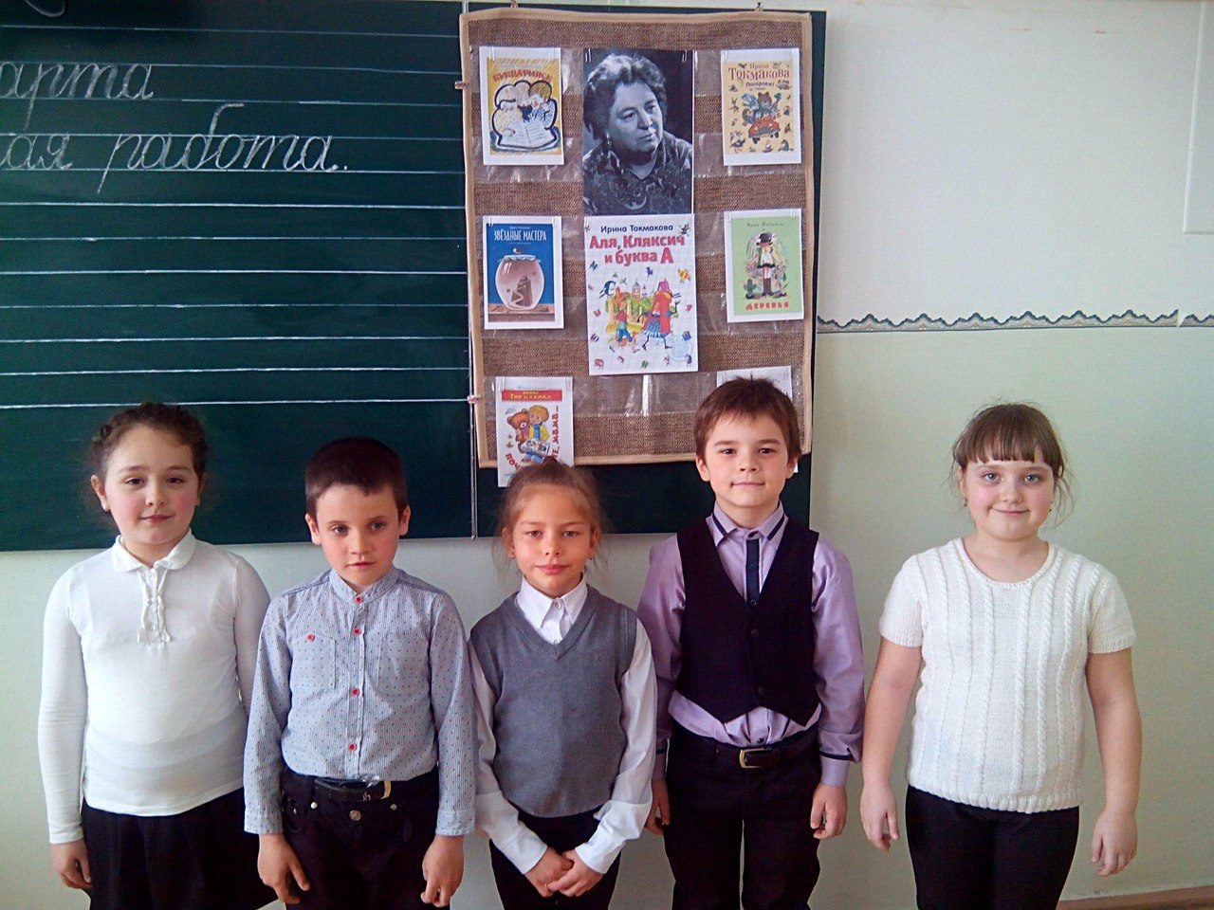
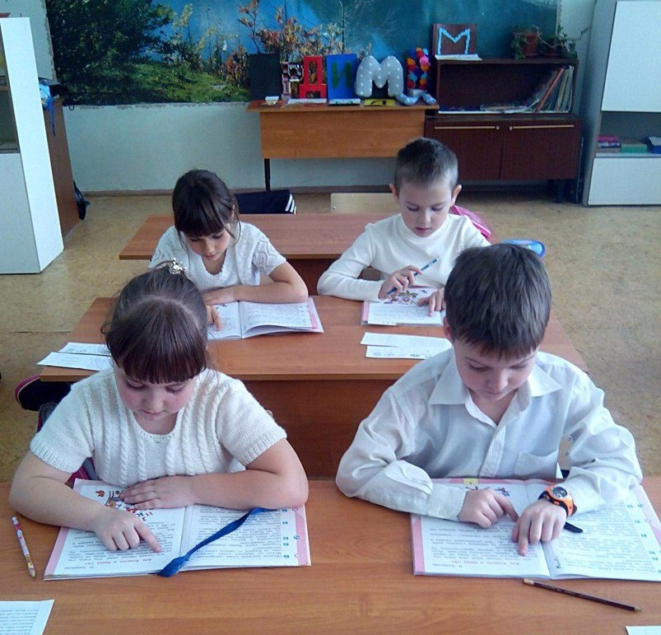
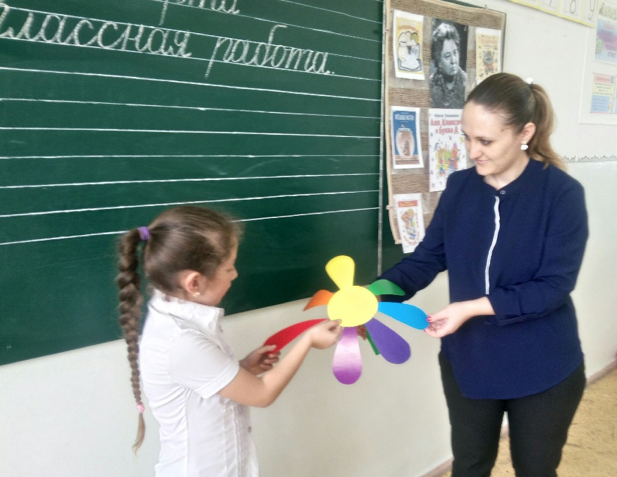
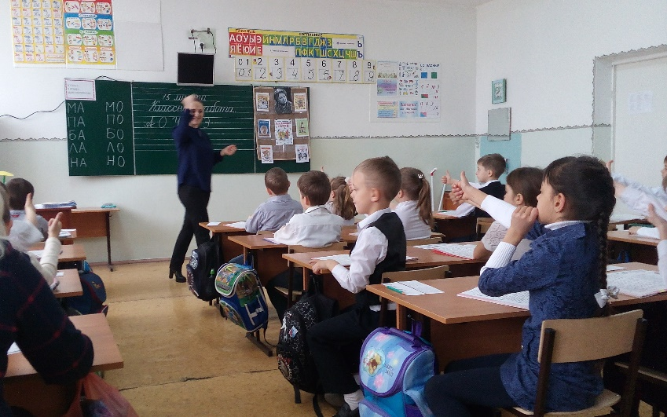
Дни открытых дверей в МБОУ «СШ №16» для воспитателей МБДОУ «ДС №29 «Чебурашка»
15 марта 2017 года
В 1-Г классе
по литературному чтению:
«И.Токмакова
«Аля, Кляксич и буква «А».
Учитель начальных классов Ладыгина Елена Юрьевна

Slide 5
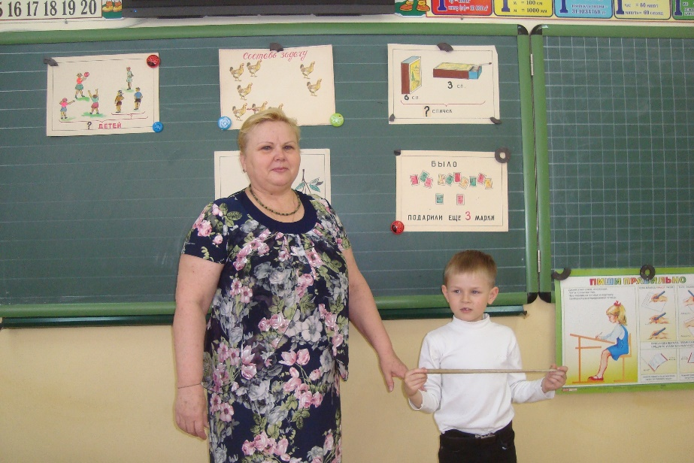
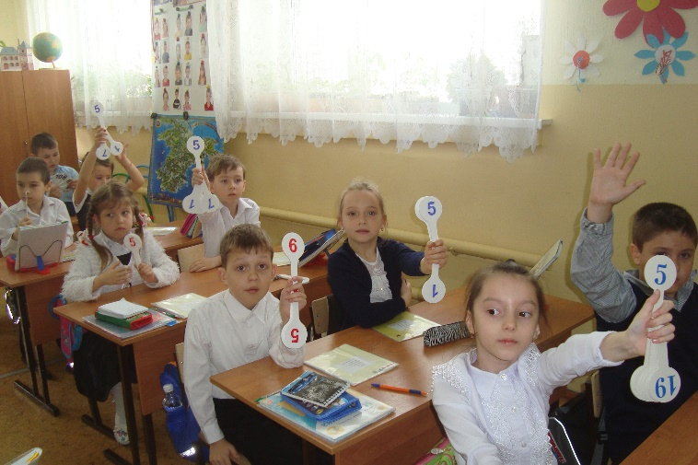
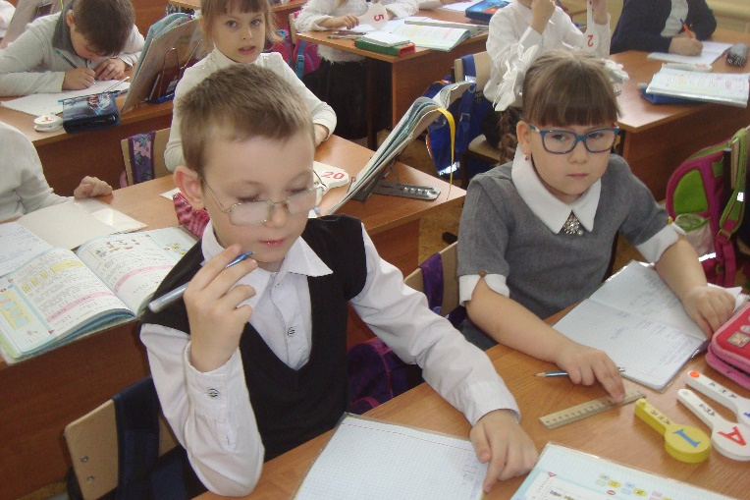
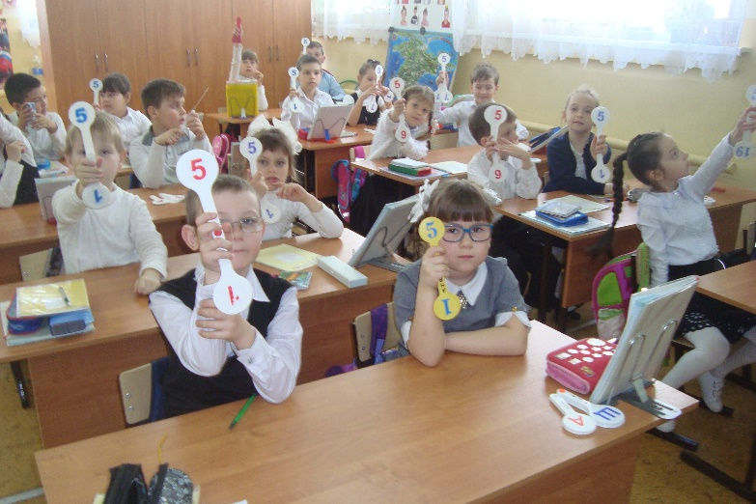
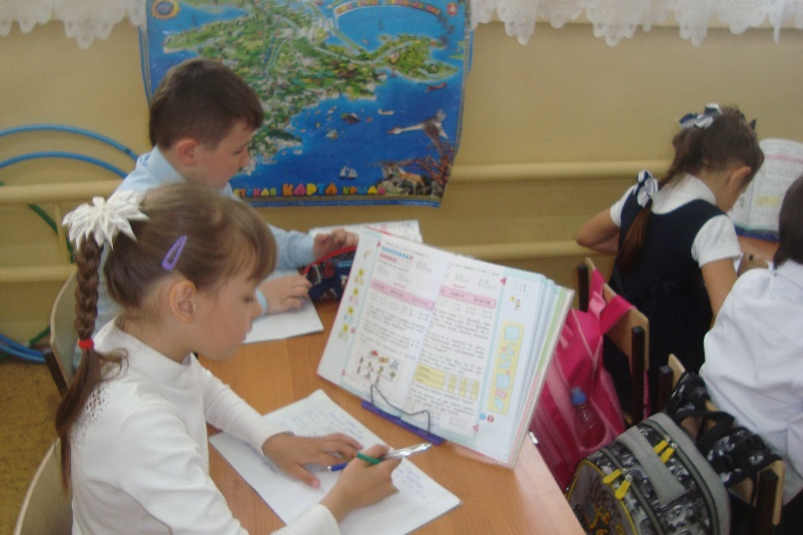
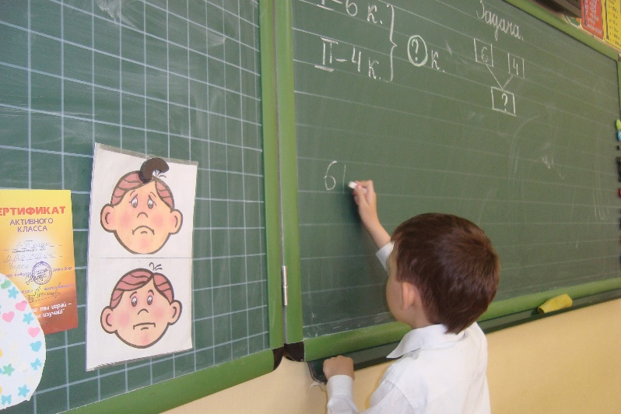
15 марта 2017 года
В 1-Б классе по математике: «Подготовка к изучению
таблицы сложения в пределах 20».
Учитель начальных классов Чирко Людмила Викторовна

Slide 6
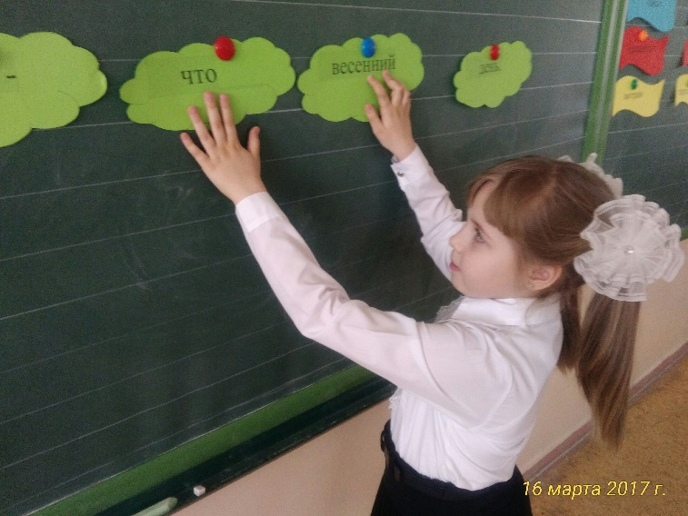
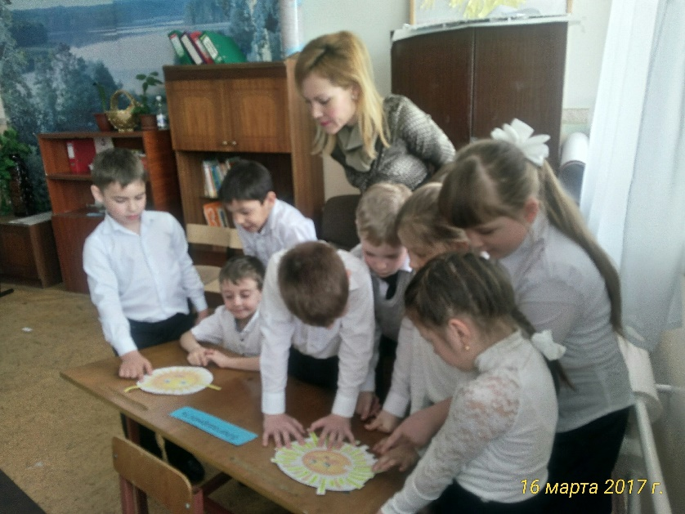
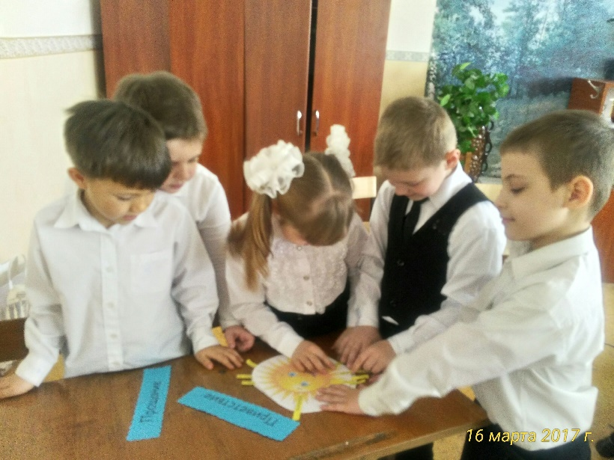
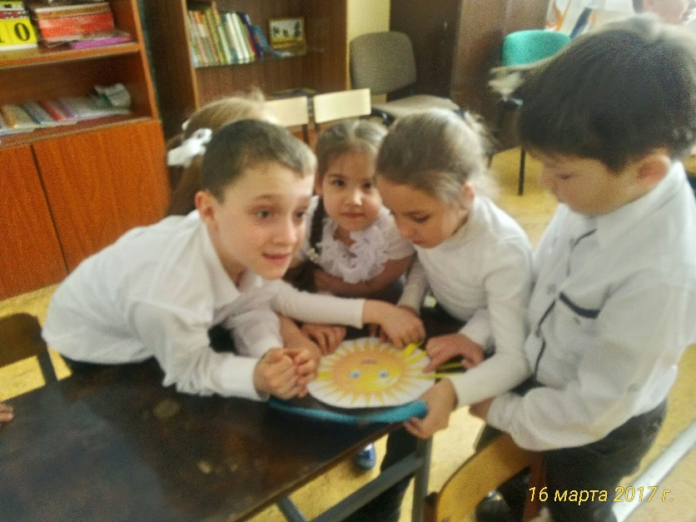
16 марта 2017 года
В 1-В классе по русскому языку: «Вежливые слова».
Учитель начальных классов Повитницкая Мария Леонидовна

Slide 7
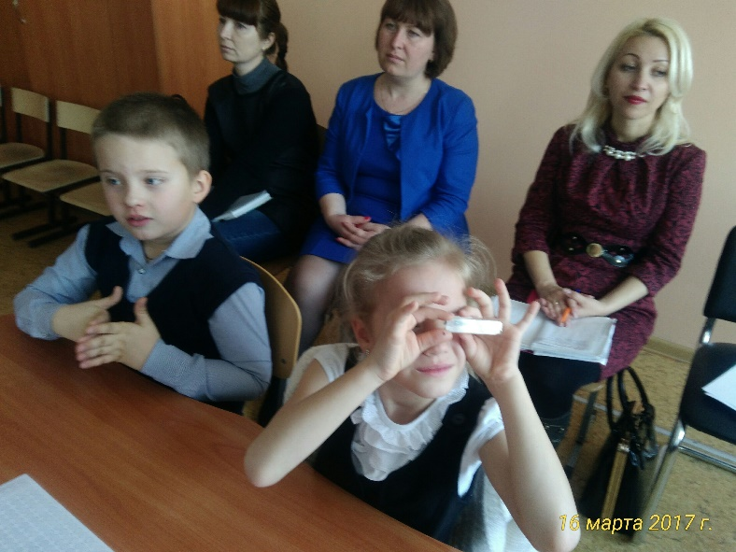
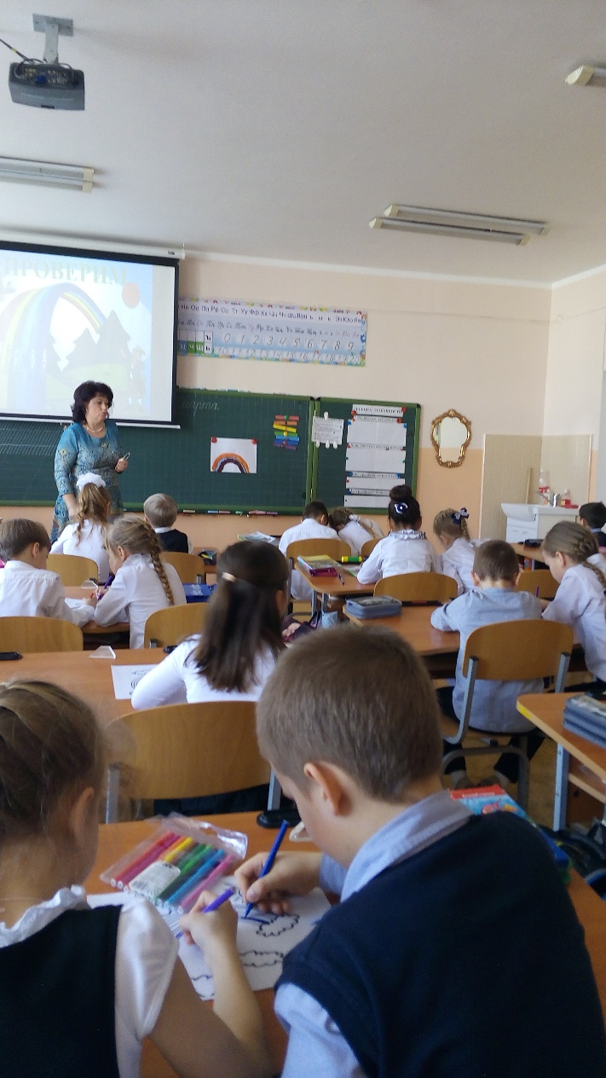
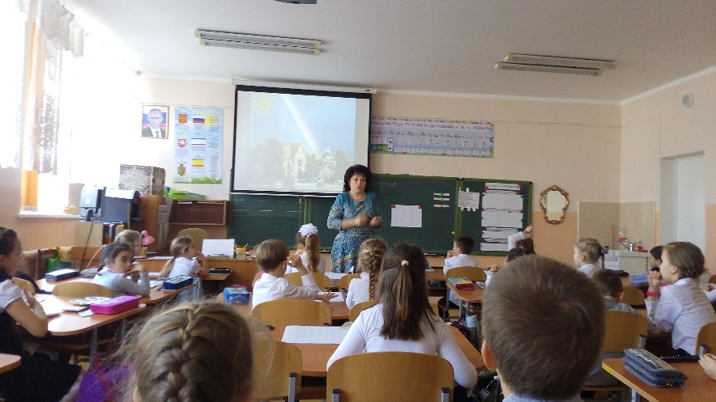
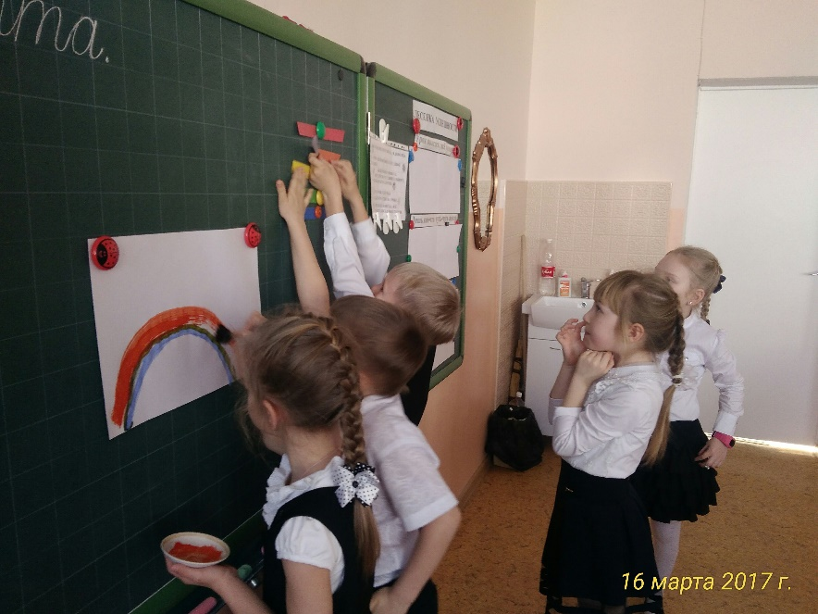
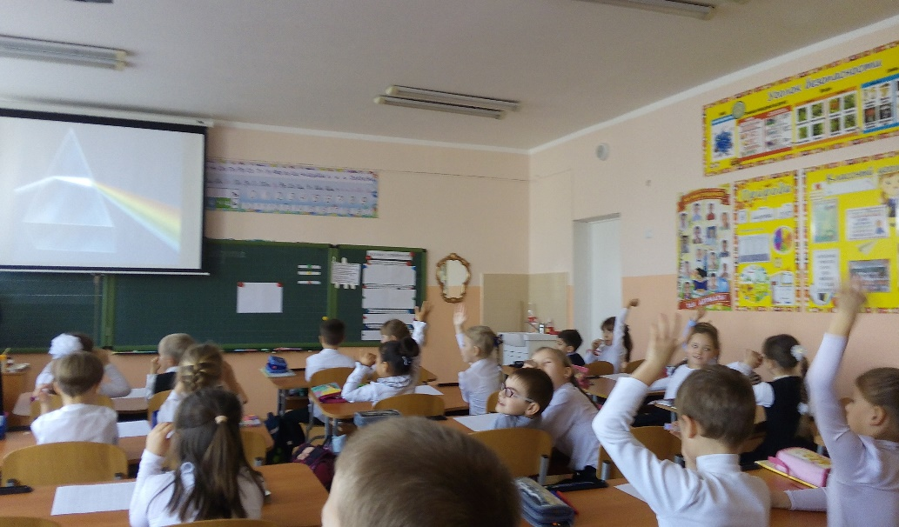
16 марта 2017 года
В 1-А классе по окружающему миру: «Почему радуга разноцветная?»
Учитель начальных классов Дороненкова Анна Анатольевна

Slide 8
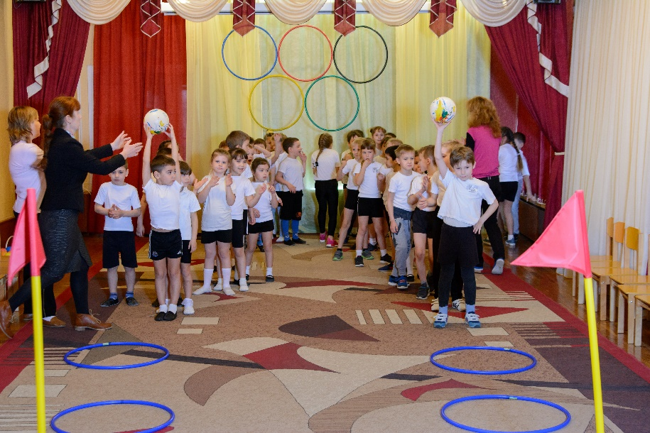
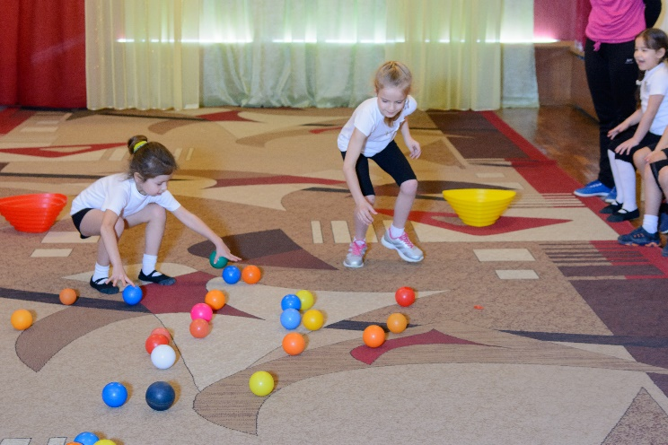
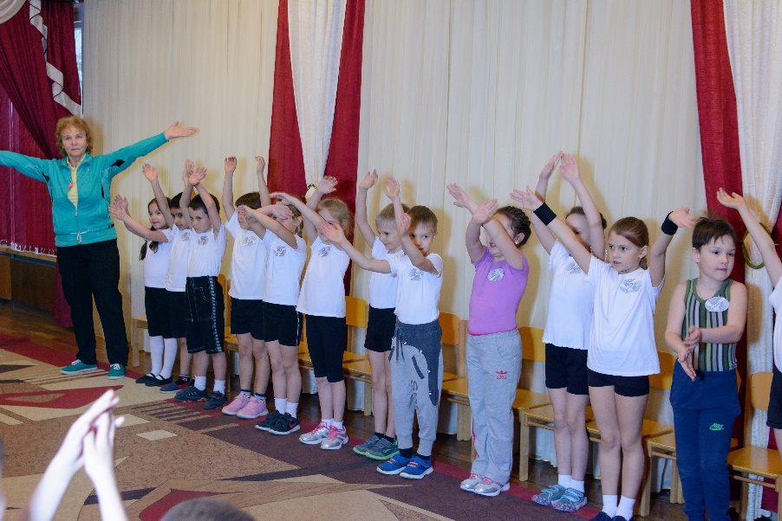
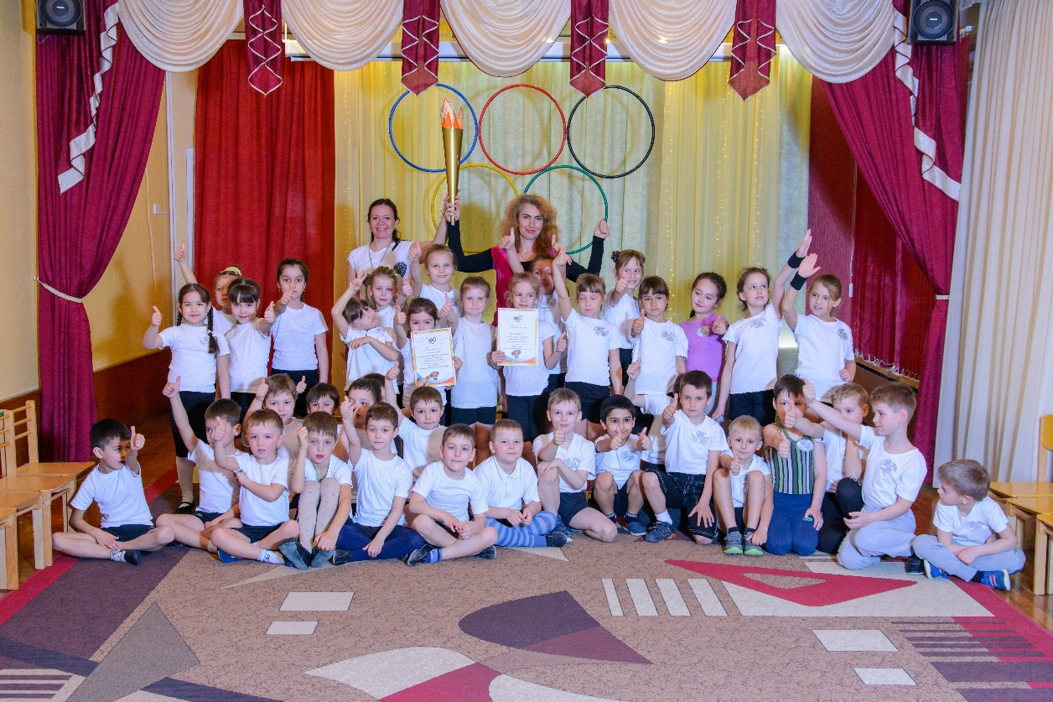
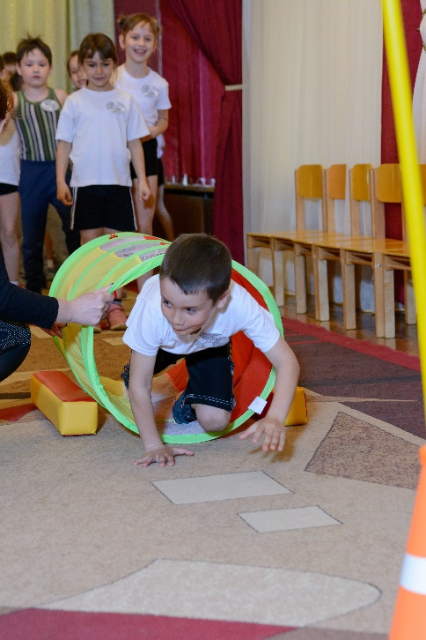
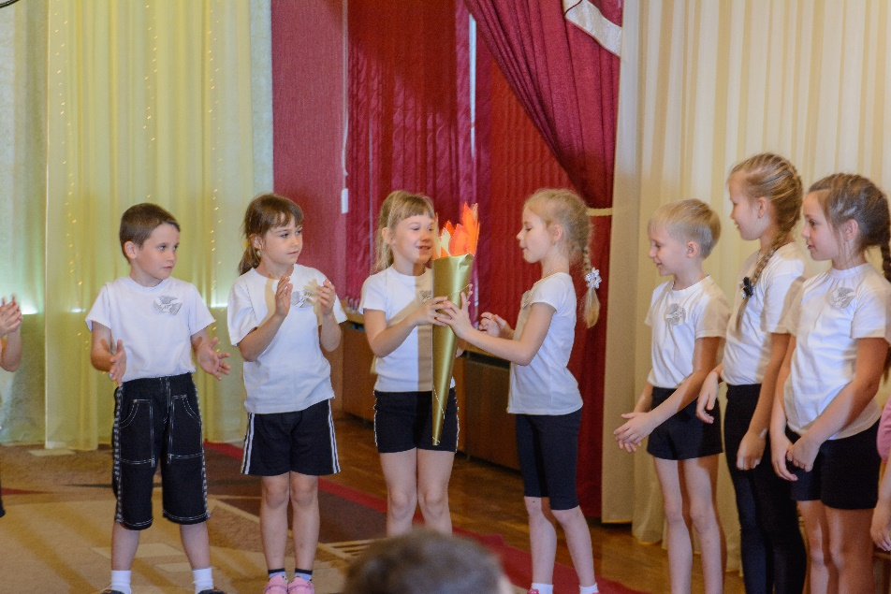
Совместный спортивный праздник: «Мы – будущие олимпийцы».
17 марта 2017 года
Инструктор по физической культуре Наумова Валерия Валерьевна,
учителя физкультуры
Горохова Лидия Андреевна, Степанищева Татьяна Станиславовна

Slide 9
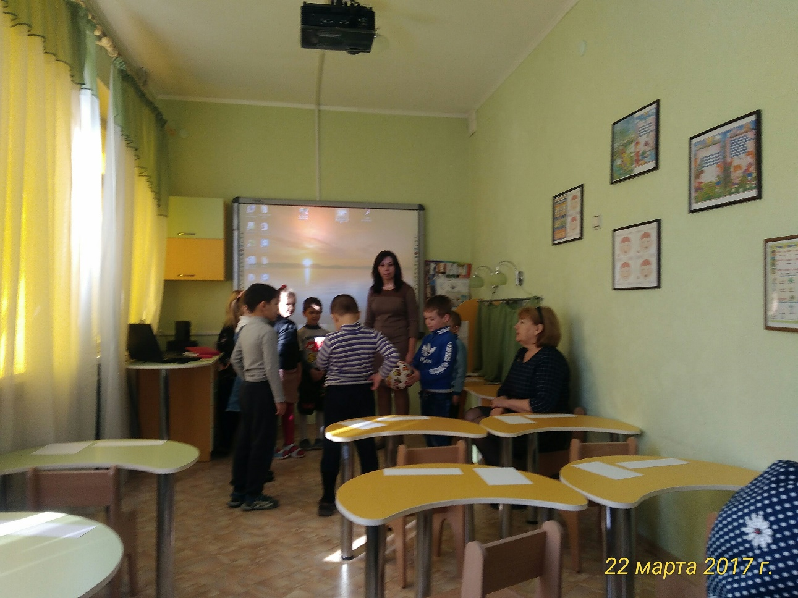
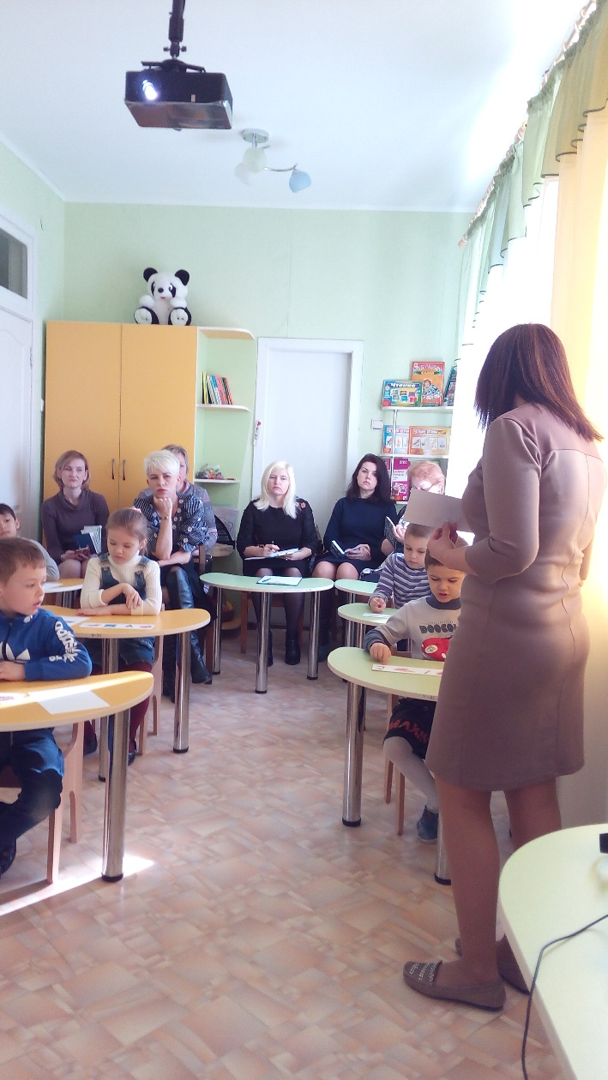
Подгрупповое лексико-грамматическое занятие
«Школьные принадлежности»
22 марта 2017 года
Учитель-логопед
Патешина Юлия Юрьевна

Slide 10
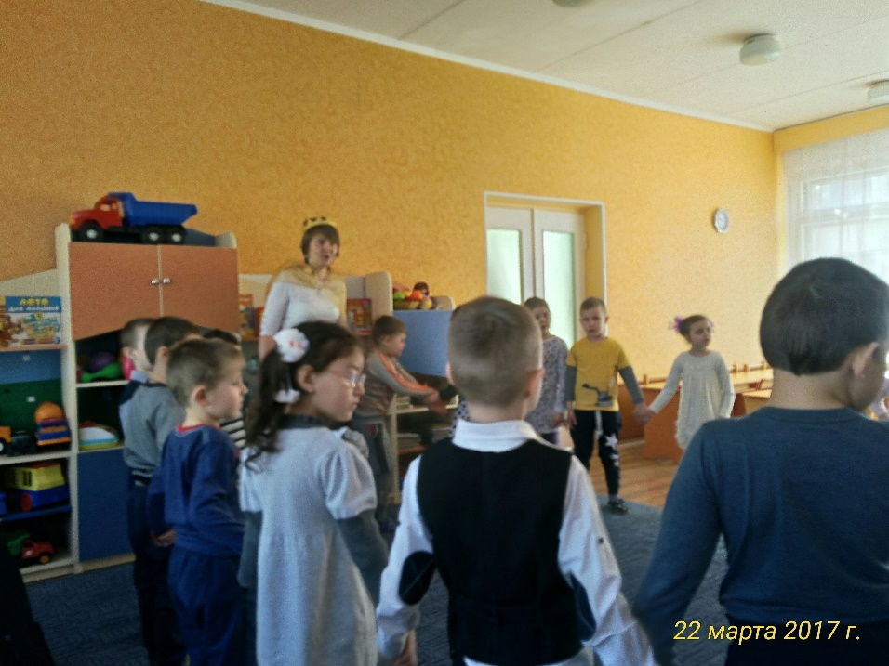
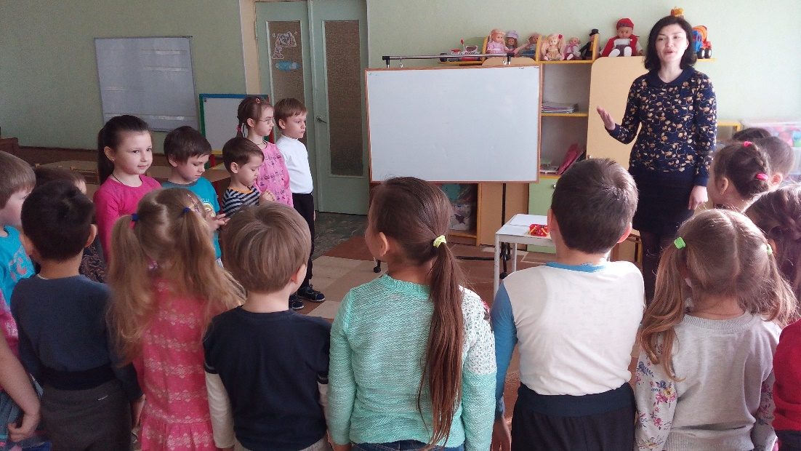
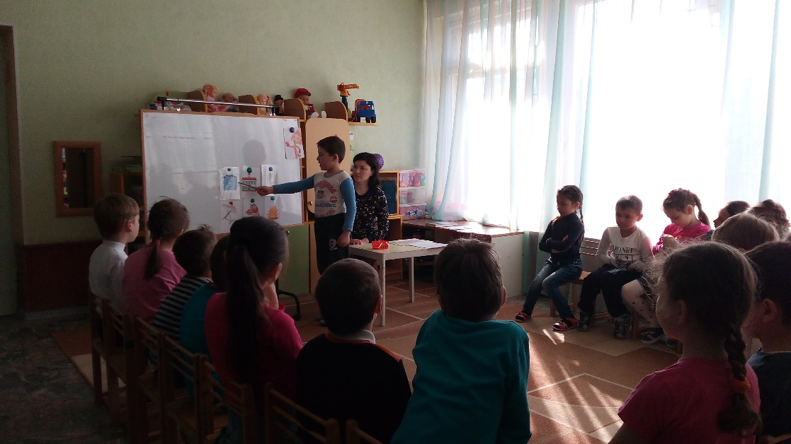
Занятие в старшей группе 1
«Формирование элементарных математических представлений»
22 марта 2017 года
Занятие в старшей группе 2
«Развитие речи»
23 марта
2017 года
Воспитатель
Витвицкая
Наталья Вячеславовна
Воспитатель Аблязизова Эльнара Рашидовна

Slide 11
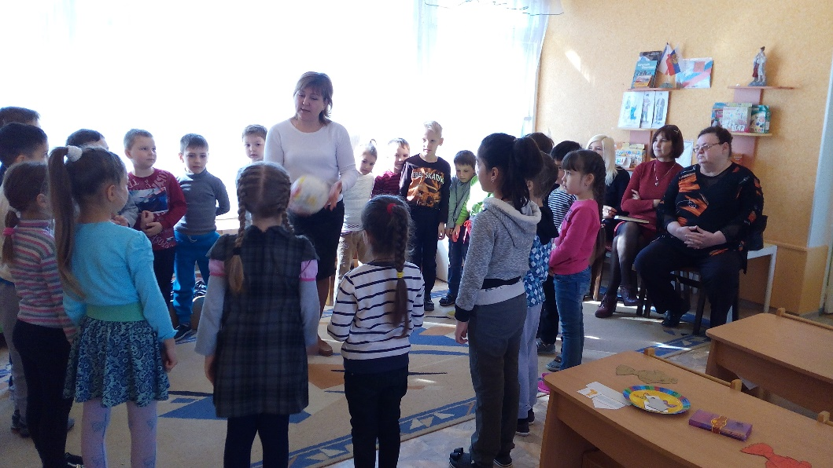
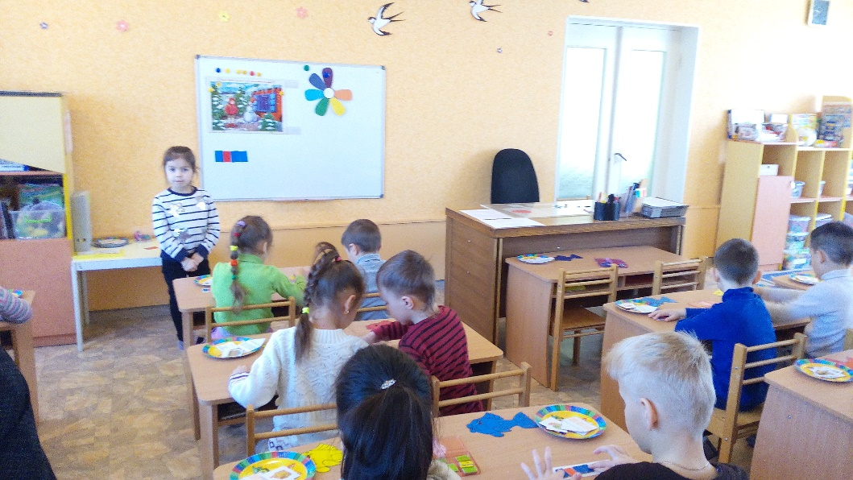
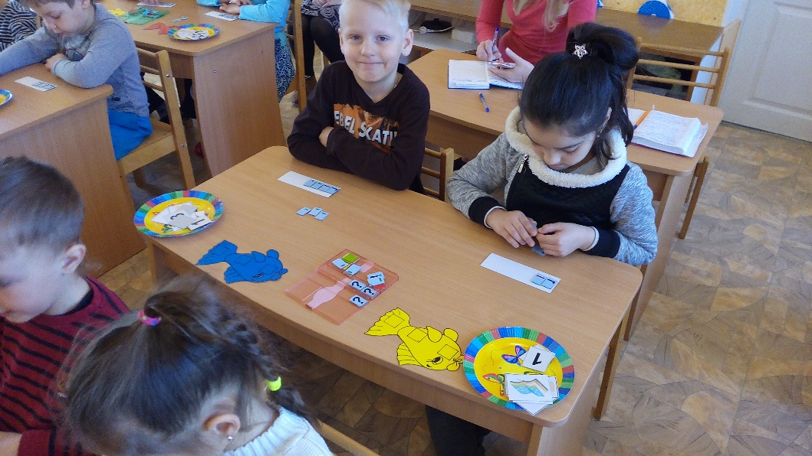
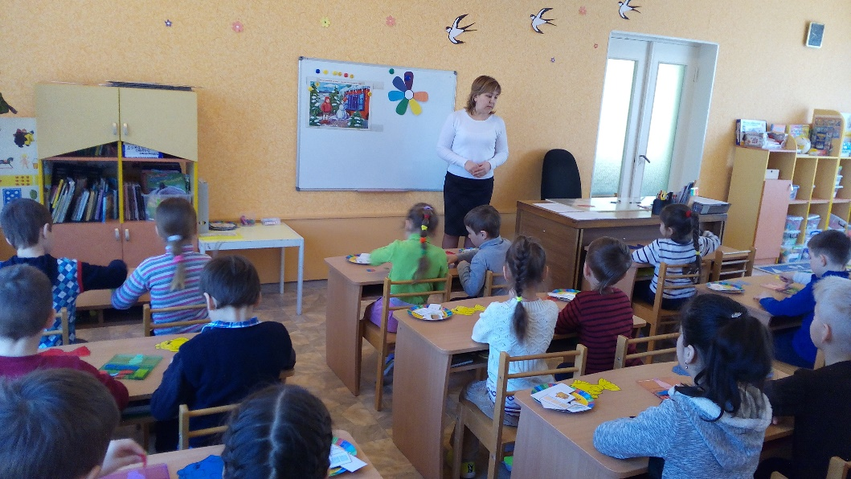
Занятие в подготовительной к школе группе
«Подготовка к обучению грамоте»
23 марта 2017 года
Воспитатель Онищенко Елена Борисовна

Slide 12
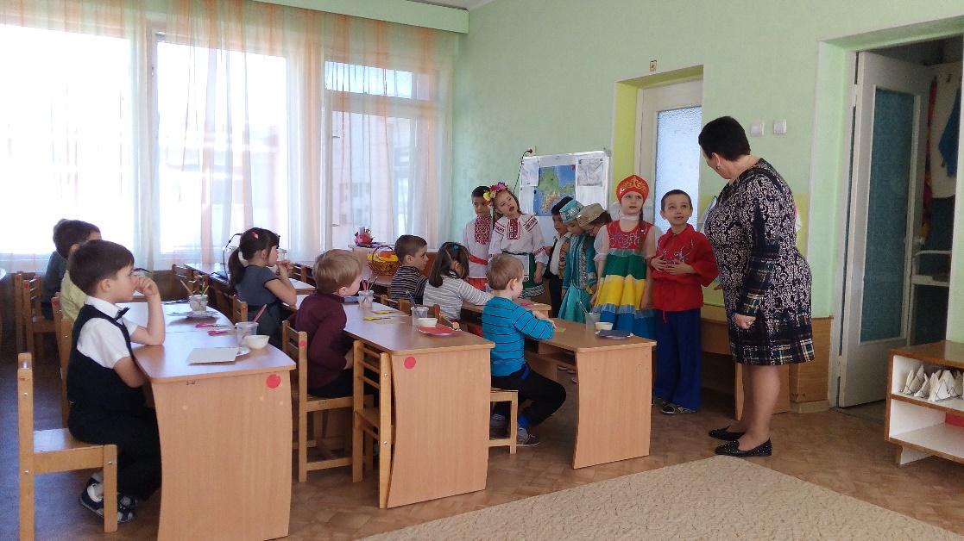
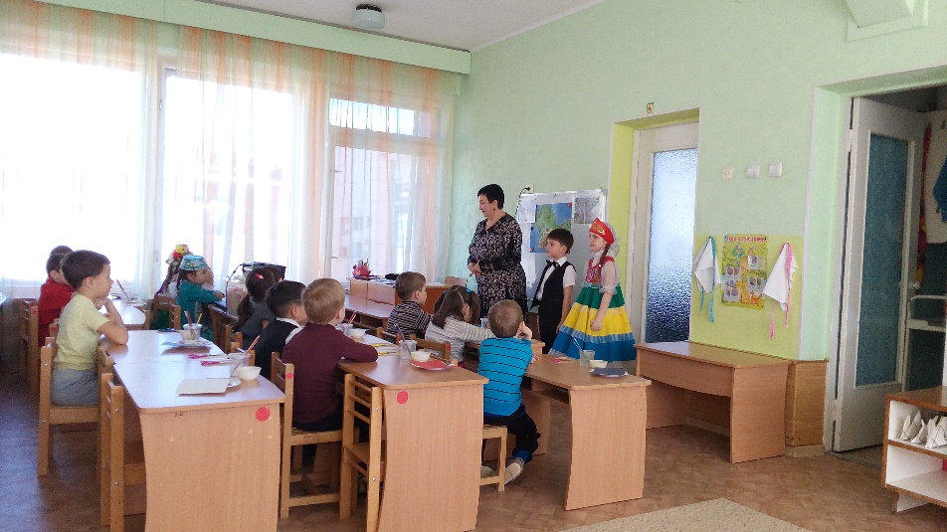
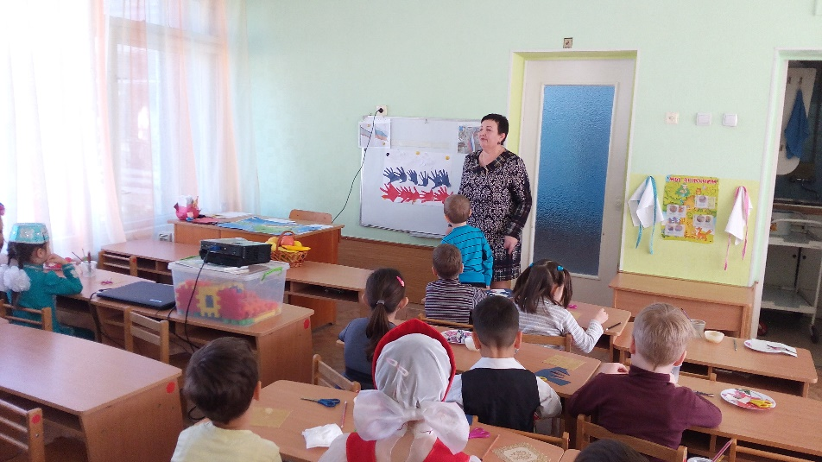
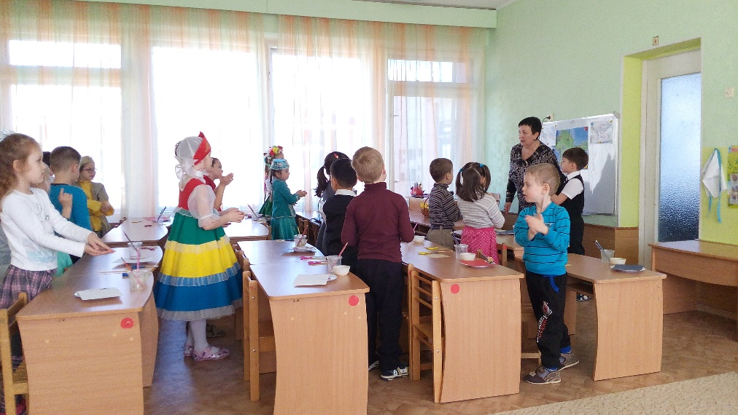
Занятие в старшей группе 3
23 марта 2017 года
Ознакомление с окружающим миром
«Крымская весна. Первоцветы»
Воспитатель Ярошевич Наталья Николаевна

Slide 13
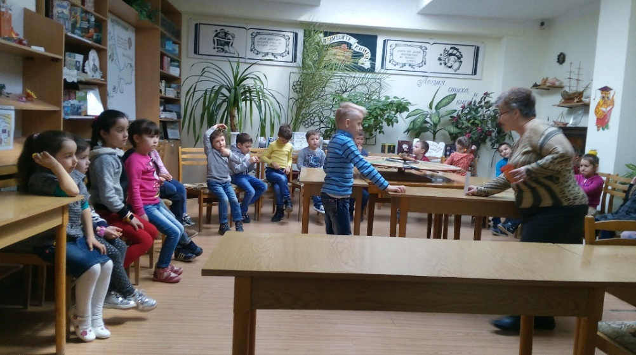
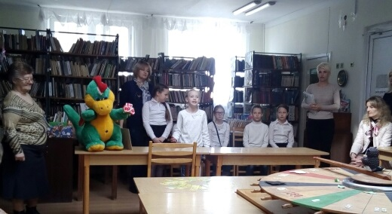
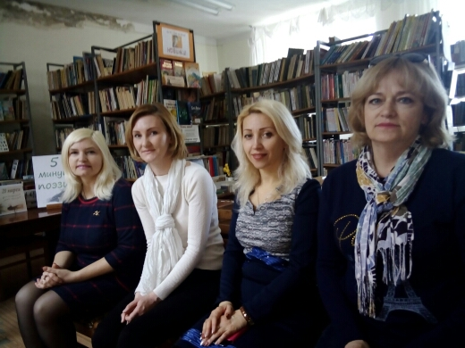
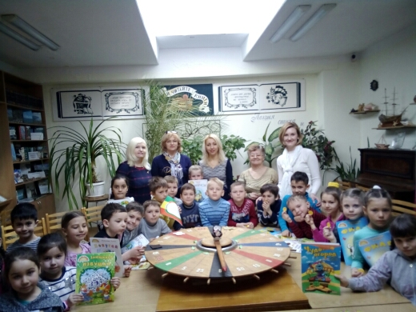
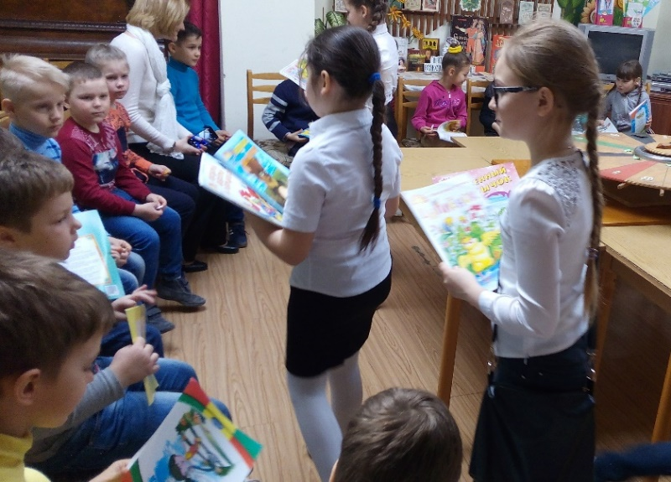
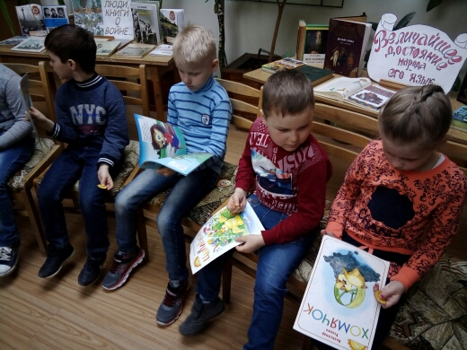
Игра «Поле чудес».
24 марта 2017 года
Литературная викторина «В гостях у сказки».
Заведующая библиотекой Бойко Екатерина Николаевна

Slide 14
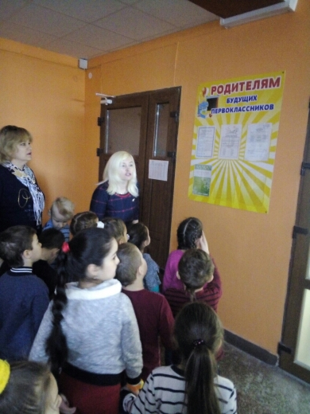
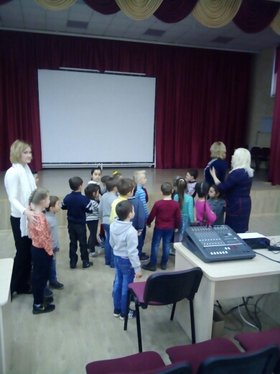
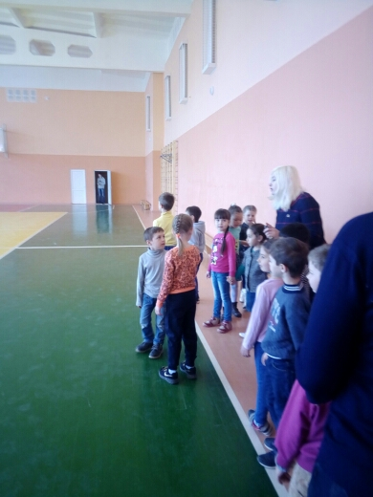
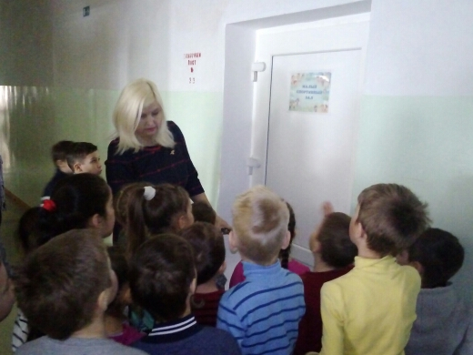
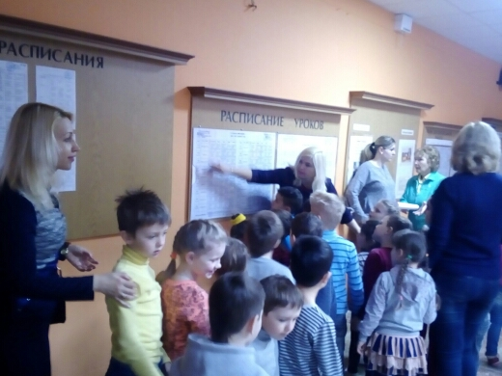
Экскурсия по школе « Здравствуй, школа!»
24 марта 2017 года

Slide 15
Родительское собрание для родителей выпускных групп
МБДОУ «ДС №29 «Чебурашка»:
СКОРО В ШКОЛУ!
29 марта 2017 года
Заместитель заведующей МБДОУ
«ДС №29 «Чебурашка»
Саранцева Ирина Николаевна
Заведующая МБДОУ «ДС №29 «Чебурашка»
Печникова Любовь Николаевна
Заместитель директора
по УВР МБОУ «СШ №16»
Полищук
Татьяна Васильевна

